Slide 1
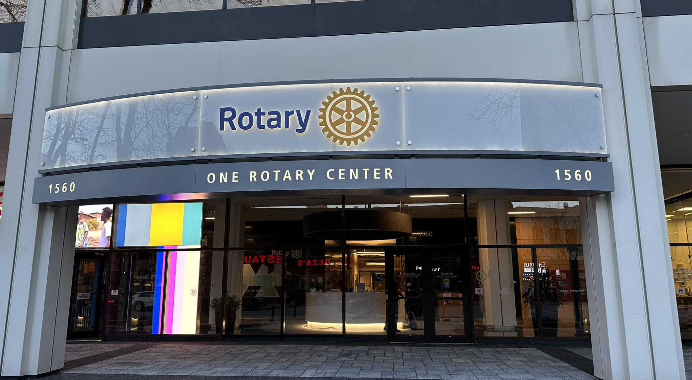

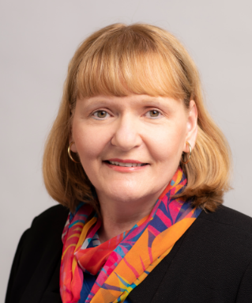
2024-25年度 RI会長テーマ
「THE MAGIC OF ROTARY」
ステファニー・アーチック
2024-25年度
国際ロータリー会長
国際ロータリーの現況報告
～行動計画の推進～
2024-26 国際ロータリー理事 水野 功
２０２４年10月19日（土）1５：15 ～ 16：20
国際ロータリー第2780地区 地区指導者育成セミナー

Slide 2
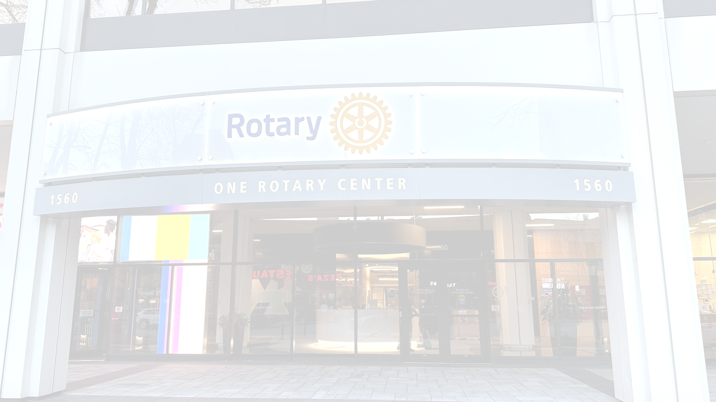
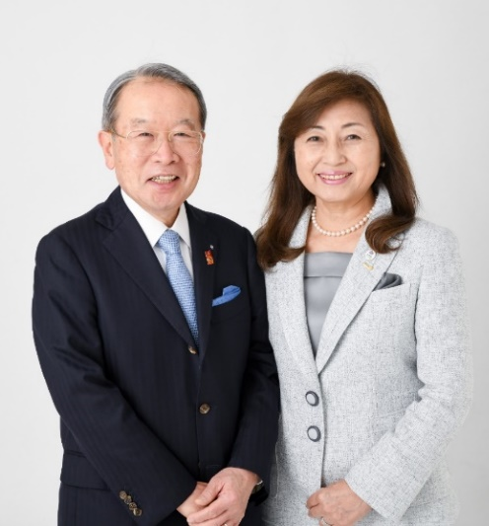
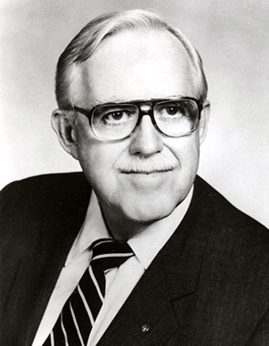

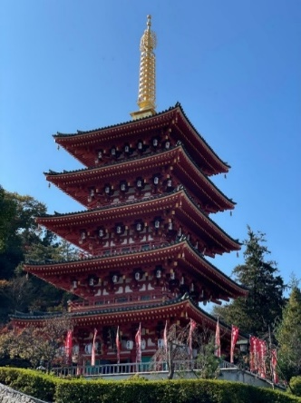
ロータリーとの出会い
1989年入会
・2750地区 多摩南グループ東京飛火野RC チャーターメンバー
・スポンサークラブ:東京日野RC（亡父はチャーターメンバー）
・名前の由来 「多摩群石津郷飛火野」会員歴 ３５年
◆ 会長テーマ: 「Enjoy Rotary」・・・「ロータリーを楽しもう!」
◆ 地区ガバナー 田邊 賢三氏
◆ 創立時平均年齢 ４７,８歳
地区運営方針
・ マンネリ化より脱する！
・ 自由な対話をする！
・ 参加して楽しいロータリーを！
入会時スポンサーからの命令
① 例会への出席率１００パーセント ～多くの出会い
② 役職は断らない ～ロータリーは単年度制！
1989-90年度：RI会長
ヒューM.アーチャー
（米国・ディアボーンRC）
水野 功・利津子
高幡不動尊
東京飛火野

Slide 3
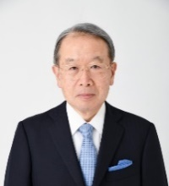
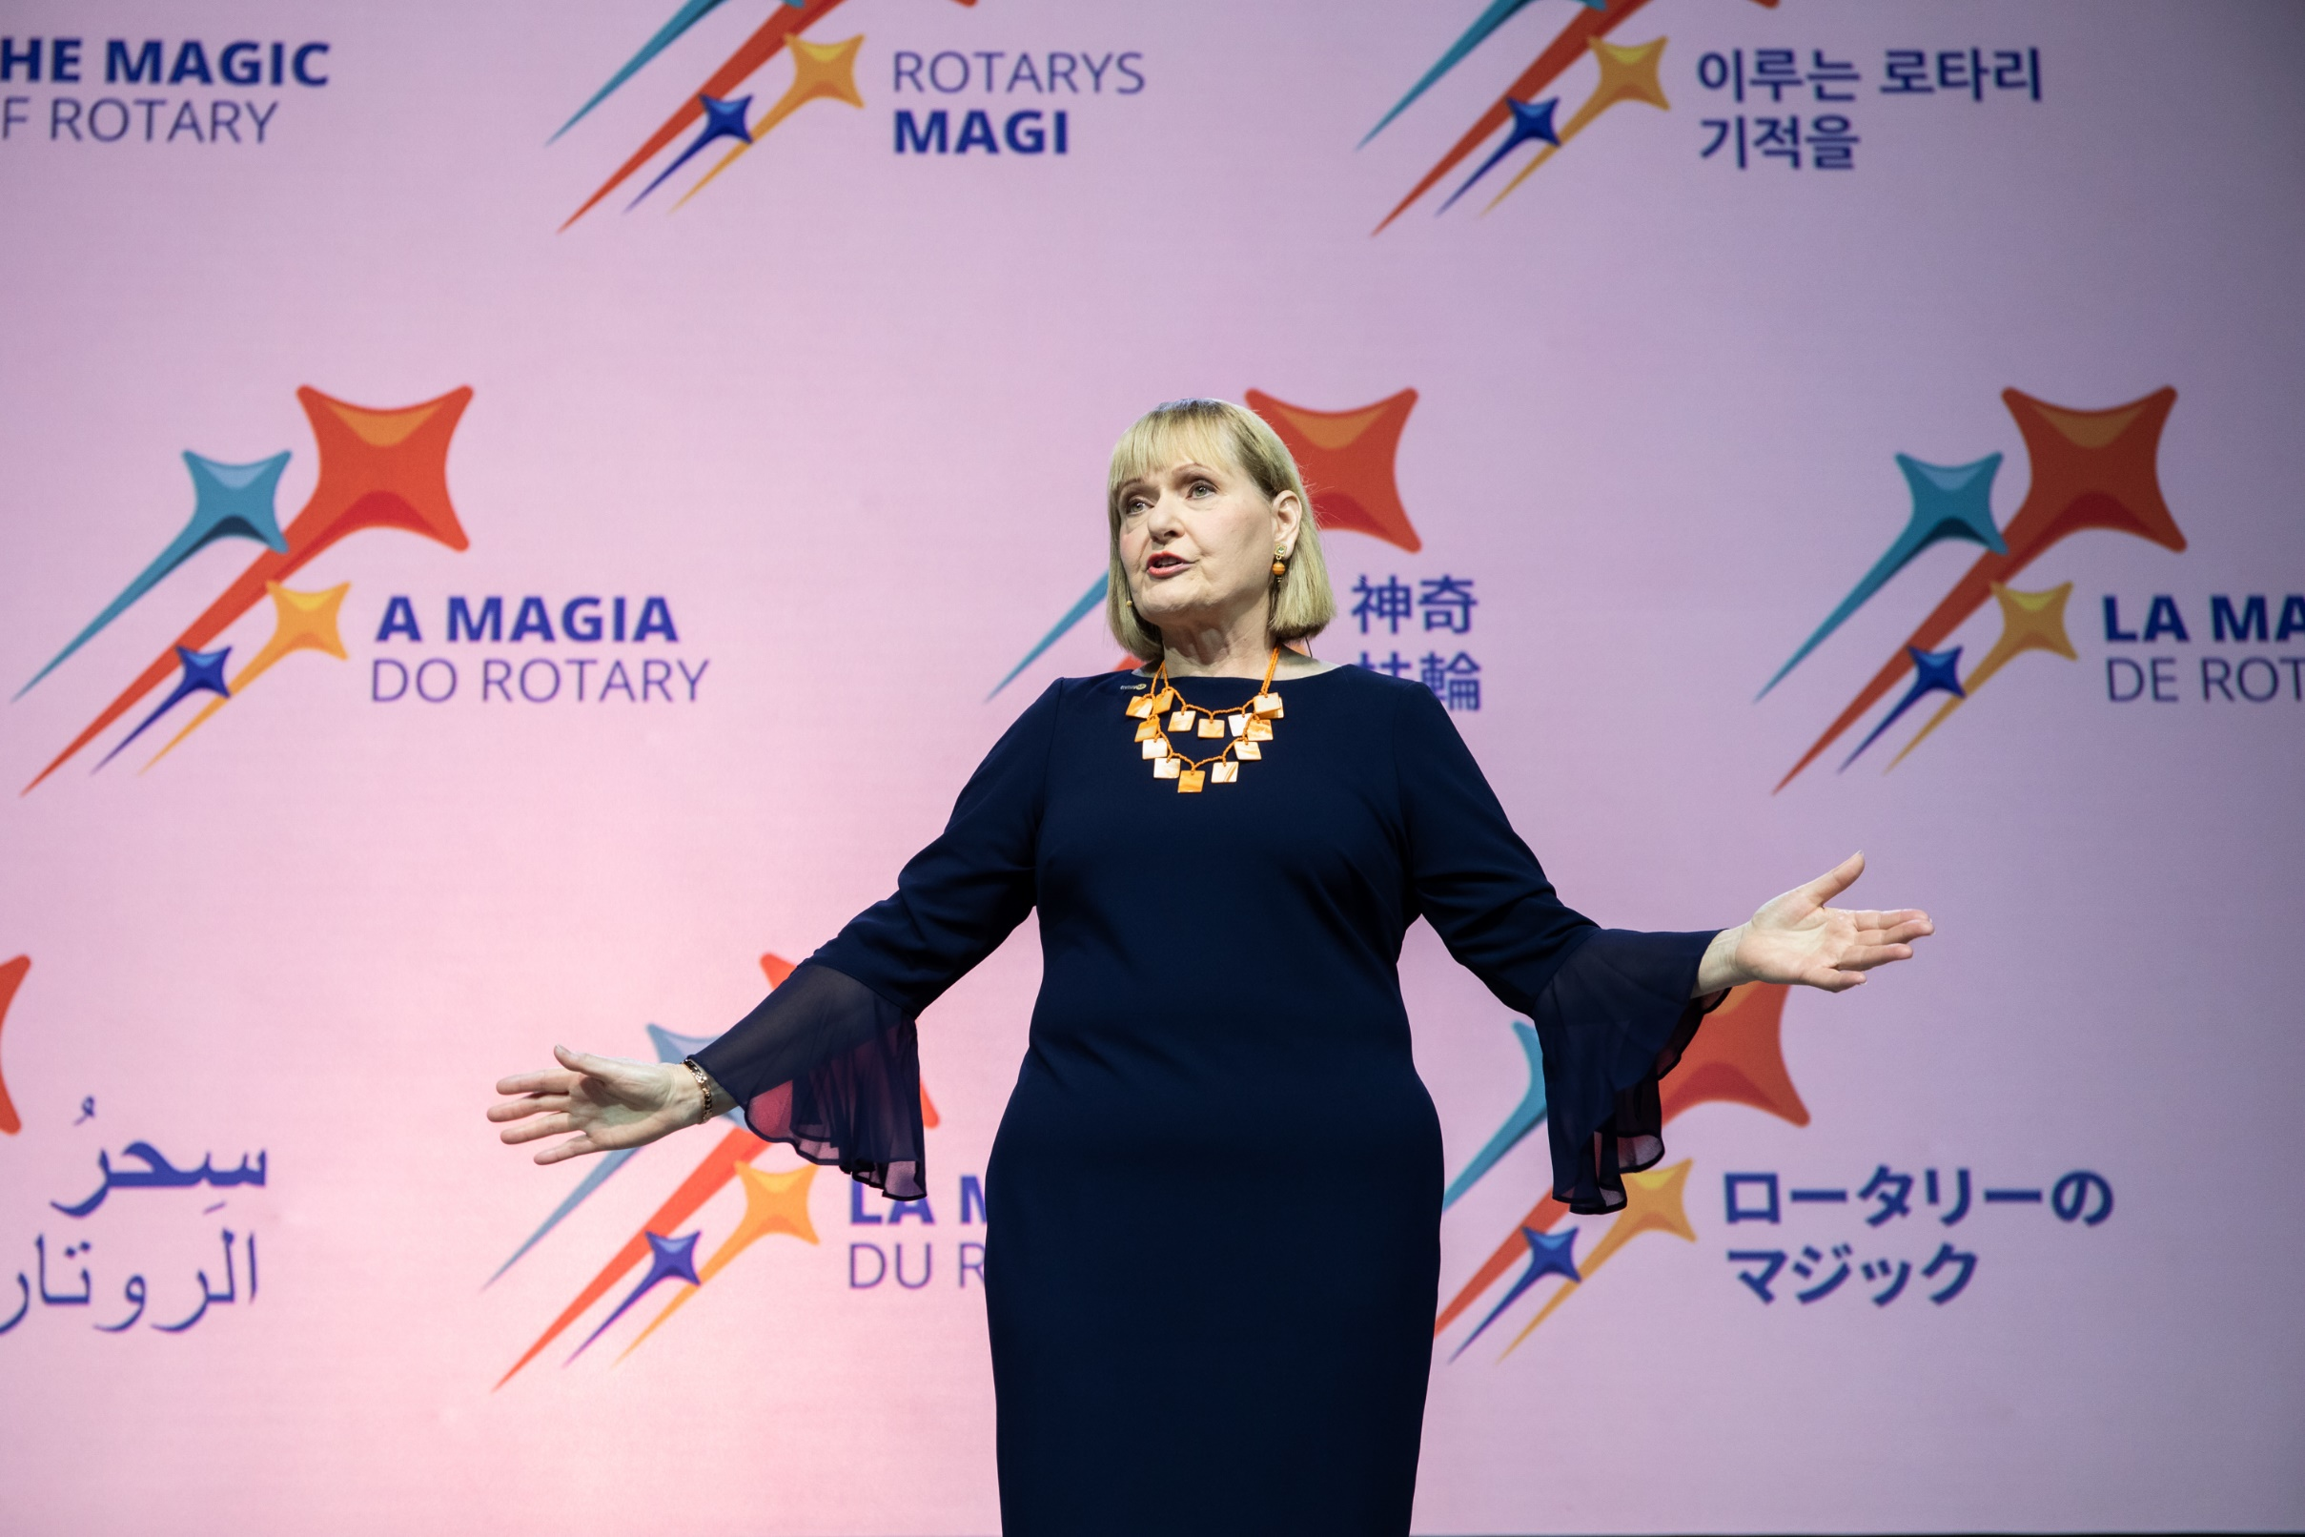
水野 功 主なロータリー歴
１９８９年４月 | 東京飛火野ロータリークラブ 入会（チャーターメンバー）
１９９９－２０００ | 東京飛火野ロータリークラブ 会長
２０１２－２０１３ | RI2750地区多摩南グループ ガバナー補佐
２０１４－２０１５ | RI2750地区 ガバナーエレクト
２０１５－２０１６ | RI2750地区 ガバナー
２０１６－２０１８ | RI第1,2,3地域会員増強プロジェクトリーダー
２０２０年９月～２０２２年９月 | 公益財団法人ロータリー米山記念奨学会 副理事長
２０１７年９月～ | 公益財団法人米山梅吉記念館 理事
２０１６－２０２１ | 日本のロータリー100周年実行委員会事務局長
２０１８－２１ | ロータリーコーディネーター第2地域
２０１８－ | ロータリー平和センターホストエリアコーディネーター
２０２０・２０２１ | ＲＩ研修リーダー（現RIラーニングファシリテーター）
２０２１年３月～ | 一般社団法人国際ロータリー日本青少年交換多地区合同機構 副理事長
２０２３－２０２4 | 国際ロータリー理事エレクト
２０２４－２０２６ | 国際ロータリー理事

Slide 4


国際ロータリー現況報告：令和６年10月１日
 | 【世界】 | 【日本】 | 【比率】
ロータリー会員 | 1,167,793人 | 83,962人 | 7.19％
女性会員 | 310,511名 | 6,829名 | 2.20％
クラブ数 | 36,702クラブ | 2,204クラブ | 6.01％
地区数 | 523地区 | 34地区 | 6.50％
ローターアクト会員 | 121,259名 | 2,792名 | 2.30％
クラブ数 | 9,025クラブ | 291クラブ | 3.22％
多様性の実現に向け「若年層」「女性」会員の増強が課題

Slide 5





10年間のアジアの会員推移
年代 | 中央 東南アジア | フィリピン | タイ | 日本 | 韓国 | 台湾 | インド | 南アジア | 合計
2014 | 9,429 | 21,235 | 7,595 | 86,463 | 56,759 | 29,415 | 119,539 | 12,844 | 343,279
2015 | 10,392 | 22,309 | 8,016 | 86,997 | 60,210 | 32,514 | 131,664 | 14,000 | 366,102
2016 | 10,465 | 22,932 | 8,017 | 87,199 | 59,779 | 32,186 | 135,176 | 15,309 | 371,063
2017 | 11,008 | 24,057 | 8,040 | 87,467 | 59,884 | 33,463 | 138,989 | 17,953 | 380,861
2018 | 10,953 | 24,833 | 7,682 | 87,684 | 61,416 | 32,626 | 139,641 | 18,048 | 382,883
2019 | 11,460 | 24,446 | 7,611 | 87,338 | 60,742 | 32,317 | 145,756 | 17,993 | 387,663
2020 | 11,650 | 25,285 | 7,458 | 85,096 | 60,225 | 32,080 | 148,381 | 19,377 | 389,552
2021 | 12,416 | 25,546 | 7,550 | 83,336 | 61,504 | 32,658 | 156,406 | 21,366 | 400,782
2022 | 12,618 | 26,338 | 7,428 | 82,276 | 63,858 | 33,083 | 165,177 | 22,808 | 413,586
2023 | 12,176 | 27,352 | 7,347 | 82,097 | 62,745 | 33,752 | 164,098 | 22,528 | 412,095
2021年度～2023年度にかけて急成長を遂げている
（フィリピン・韓国・インド）

Slide 6
ロータリー会員分布、年齢の傾向
年齢の傾向 | 2019-20 | 2020-21 | 2021-22 | 2022-23 | 2023-24
29 歳以下 | 9.3k | 11.67k | 13.02k | 15.48k | 17.24k
30-39 | 61.26k | 67.13k | 72.87k | 80.06k | 85.4k
40-49 | 129.67k | 139.32k | 151.56k | 161.2k | 169.02k
50-59 | 191.28k | 196.42k | 205.61k | 210.29k | 216.38k
60-69 | 193.04k | 192.54k | 196.08k | 194.74k | 197.06k
70 歳以上 | 218.85k | 219.11k | 222.87k | 214.95k | 215.13k
未報告 | 371.13k | 331.6k | 301.44k | 277.07k | 279.66k
50歳～70歳以上の割合が69.82％
※未報告を加えると53.27％
性別 | 2019-20 | 2020-21 | 2021-22 | 2022-23 | 2023-24
女性 | 276.94k | 280.2k | 290.21k | 296.11k | 308.62k
男性 | 895.96k | 873.58k | 865.69k | 847.32k | 866.76k
※ 女性比率は近年増加傾向にある

Slide 7
2015年10月理事会の決定
ロータリーは時代に
追いついていかねばならない
ロータリーは時代に
適応しなければならない
ロータリーは将来への備えが
できていなければならない
親睦・高潔性・多様性・奉仕・リーダーシップ
変化してはいけないもの・変化しても良いもの・変化しなければならないこと クラブの現状から、地域社会に即したビジョンと戦略計画を立てましょう！

Slide 8
日本のロータリークラブ数・会員数の変遷
2024年10月14日現在
会員数 83,962
クラブ数 2,204

Slide 9


国際ロータリーの変化
2002年DLP
2004年CLP
ガバナー補佐・地区研修リーダー
クラブの長期的な発展と活性化
2011年ブランデイング戦略
４つの試験的PG
衛星・法人・柔軟性
2016年規定審議会 →「柔軟性」の導入
・例会の柔軟性、会員の多様性の導入
（例外規定の採用）
2019年規定審議会 →「柔軟性」の推進
・RACのRI加盟、柔軟性の推進
・ビジョン声明と4つの優先事項
～行動計画2019~2024
・事実上の職業分類の廃止
ロータリーを表す言葉の変更

Slide 10
「重要なキーワード」
継続性
Belonging
帰属意識
Grow Rotary
Action Plan Champion
3-year goals
DEI
地域適応力
Regional Adaptability

Slide 11
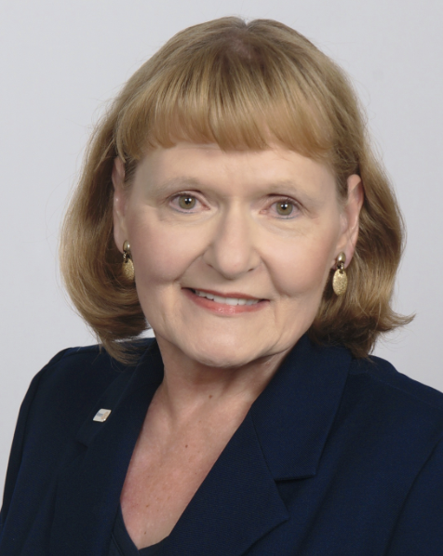
20242026年RI会長 テーマ 「THE MAGIC OF ROTARY」 ～ロータリーのマジック～
テーマカラーのオレンジは変化を、ブルーは知性や信頼を表す。
この組み合わせは、自分自身を変え、世界を変えながら
共に前進したいという熱い思いを表している。
＜ステファニー会長イニシアチブ＞
１．最優先課題は会員増強を図る行動計画を推進すること
・ 3-Year Rolling Target / Plan（3年間の目標と計画）
２．ロータリーのマジック〜クラブでの体験を魅力的なものとする
・ ロータリーの行動計画、ロータリーの強さを維持するため
３．積極的な平和を通じて分断された世界を癒やすこと
・ 4つのテストの重要性、ピースポール（平和の塔）プロジェクトの推進
４．継続性
・ 前任者や後任者と協力し、クラブが取り組んで来たことやクラブに根付いていることに目を向ける
ステファニーA.アーチック
マクマリー・ロータリークラブ
米国ペンシルバニア州

Slide 12


行動計画の推進
ビジョン声明と４つの戦略的優先事項
2019年から5年間
コロナ禍、会員減少に
2023年10月の理事会にて
2024-25年度からクラブ、地区、ゾーンレベルの3年間の段階的なターゲットと、 3年間の段階的な地域計画を設定するプロセスを承認した。
～3年間のグローバルトライアルを承認し、以下の４点を実施する
１．2024年7月1日から、ゾーン、地区、およびクラブに対する3年間の目標と3年間のローリングリージョナルプランを実施
２．Rotary Club Centralをマルチイヤーターゲットダッシュボードとして刷新し、
組織的に目標を整える（2024年10月ごろ？最低6つの目標入力）
３．上記をサポートするためのリソースと学習プログラムを開発する
４．プログラムの評価は2027年から2028年にかけて行う
地域毎アクションプランチャンピオン（行動計画推進リーダー）の選定

Slide 13
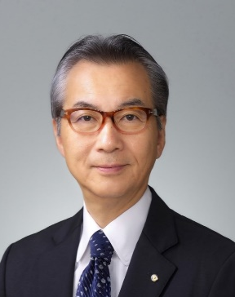
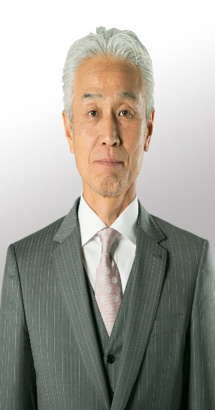
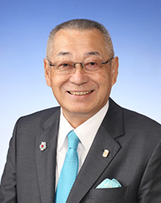


アクションプラン・チャンピオン（行動計画推進リーダー） 4つの戦略的優先事項（行動計画）の推進役
第１地域 第2520地区 菅原裕典PDG
第２地域 第2600地区 桑澤一郎PDG
第３地域 第2720地区 硯川昭一PDG
より大きなインパクトを
もたらす
参加者の基盤を広げる
www.japanrotary.club
参加者の積極的な
かかわりを促す
適応力を高める

Slide 14

2024年5月:国際ロータリー理事会議事録より
154. Annual Presidential Message Statement: In decision 59, October 2023, the Board agreed to eliminate the annual creation of a presidential theme and logo beginning in 2025-26 and further approved a framework by which a set of multiyear, Action Plan-led presidential messages are proposed by the Communications and Strategic Planning committees and approved by the Board.
154. 年間会長メッセージ
報告：2023年10月の決定59号において、理事会は、2025-26年度から会長テーマとロゴを毎年作成することを廃止することに合意し、さらに、コミュニケーション委員会と戦略計画委員会が提案し、理事会が承認する複数年度の行動計画主導の会長メッセージを作成する枠組みを承認した。
2025年規定審議会理事会提出制定案（抜粋）
・地区大会を毎年開催するという要件を削除する件
・研究会を任意のものとするため、ロータリー研究会から報告義務を削除する件
・各クラブが最低10名分の人頭分担金を支払うことを規定する件
・人頭分担金を増額し、人頭分担金の決定手続きを改正する件
2024年５月
国際ロータリー理事会議事録

Slide 15

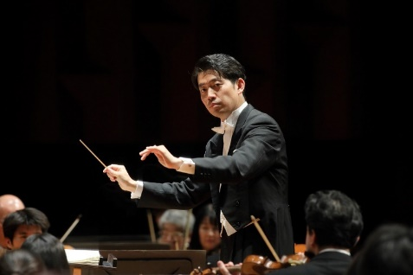
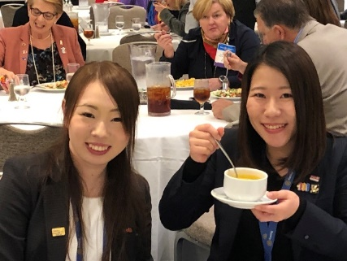
日本の現状と課題の共有について
・固定化した例会運営（例会の在り方、時間や食事などの再検討） ・紛れもない奉仕団体化 ・単年度制の弊害
・若い世代の取り込みと低い女性会員比率
主な退会理由は？
本日ご出席の皆様へ！
・ロータリーの本質を語るとき、あくまで運営主体はクラブです。 「ビジョン」を 明確に持ち、「戦略計画」を持つ必要があります。ガバナー補佐は、ガバナーの
運営方針・考えを共有した うえで、クラブをサポートしてください。
・効果的なクラブとは・・・会員基盤を維持し、拡大していくことです。 クラブの維持、拡大には職業分類を軸として、多様性を維持することが大事です。
会長を中心に会員増強委員長はじめクラブ会員全員の協力が必要です。
・クラブ会長のリーダーシップが何より重要です。クラブ会員が参加して 行動するよう、率先垂範してください。 リーダーはオーケストラの指揮者です。
年度を通じて、良い音色が奏でられるように風通しの良い体制を維持してください。
クラブの環境と文化が合わない
期待と違っていた
時間と金銭的な義務
個人的な事情
あなたがロータリーを続ける理由は？
回答選択肢 | 回答率
自己研鑽と学習・成長の機会 | 56.64％
生涯の友人、魅力的な仲間ができたから | 55.37％
地域社会に貢献できるから | 47.79％
例会が楽しいから | 45.51％

Slide 16
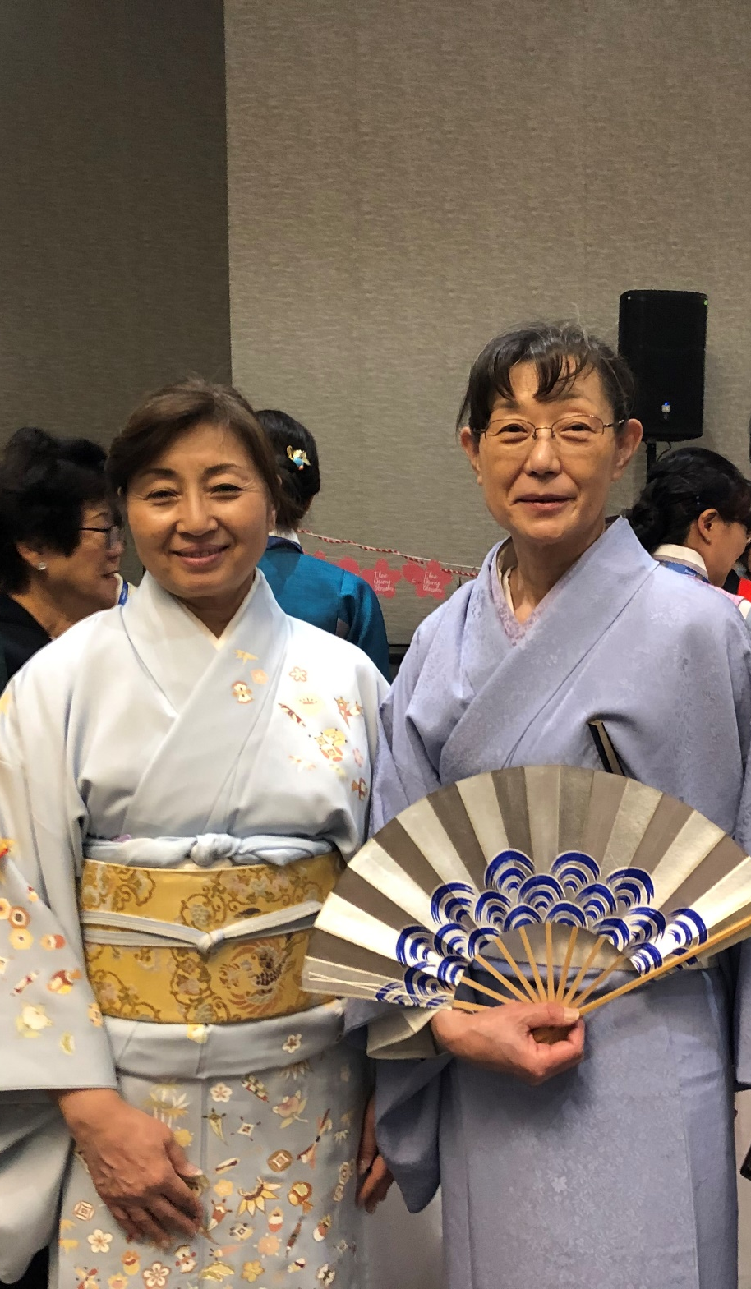
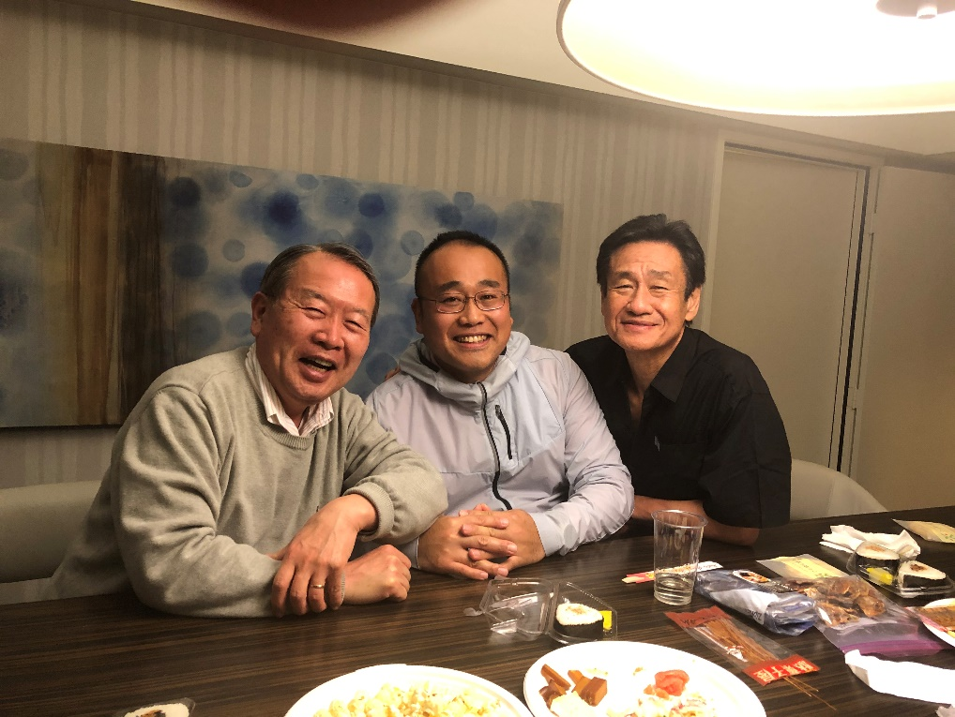
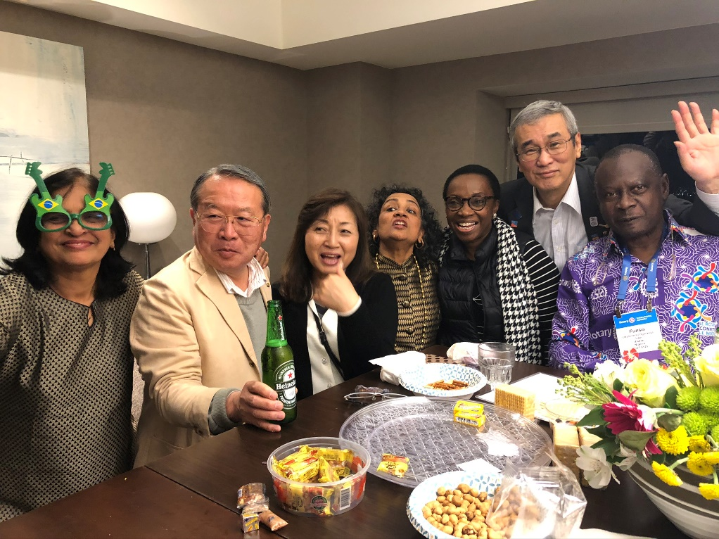
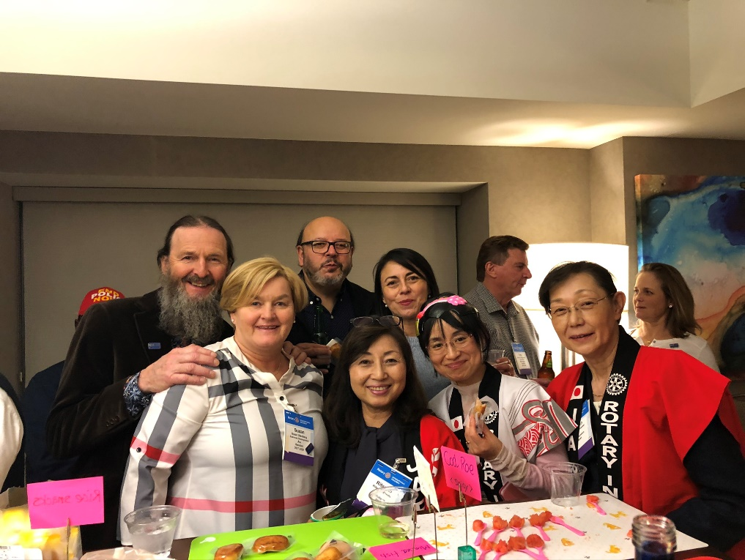
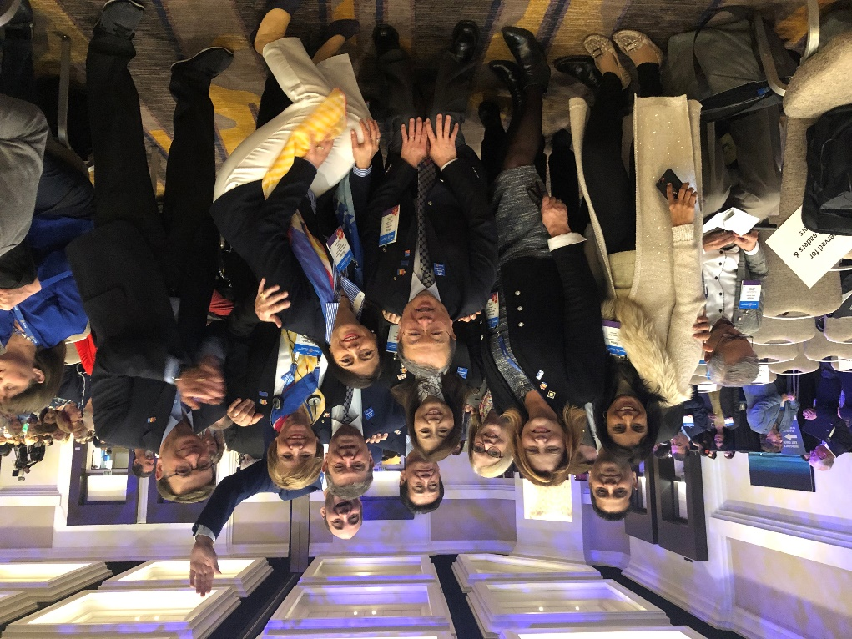
2020年RI研修リーダー
山崎 淳一さん
2020年RI研修リーダー
鈴木 一作さん

Slide 17
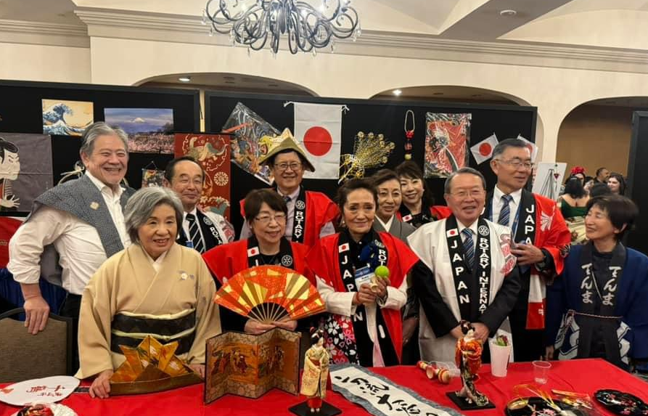
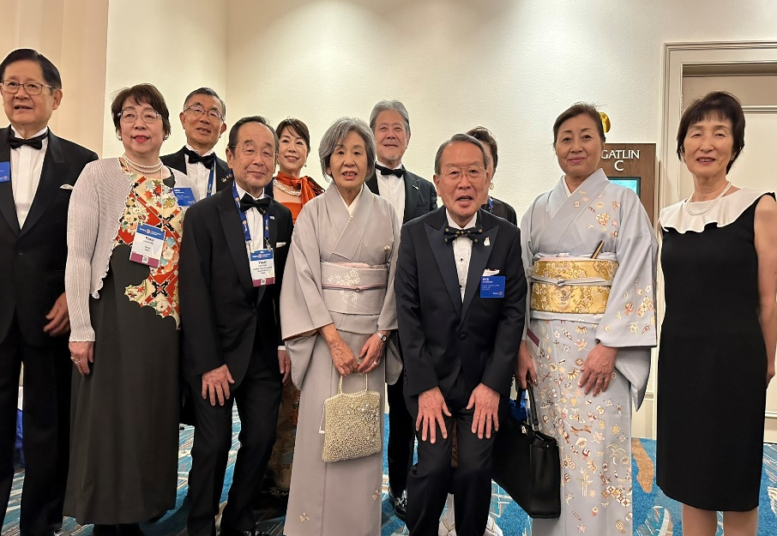
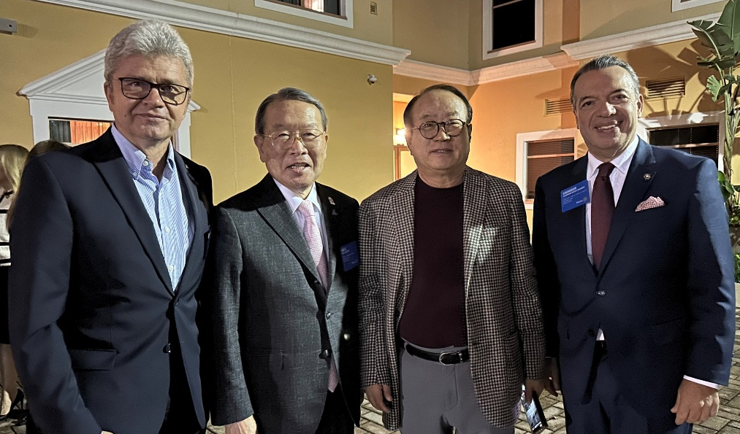
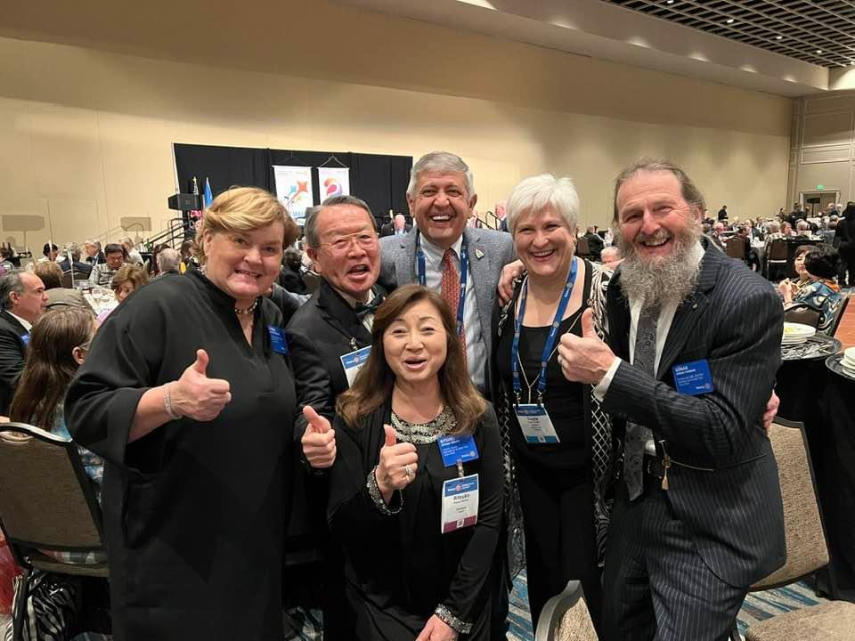

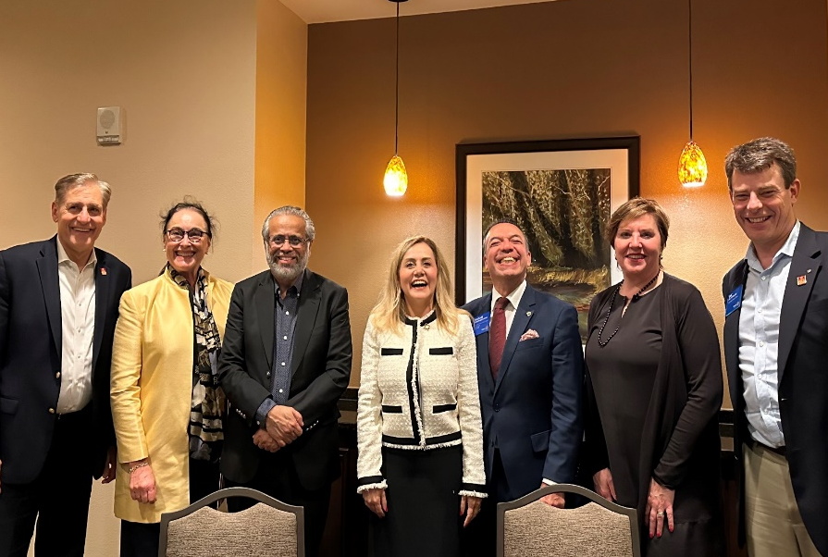
2024年1月7日～11日： 「国際協議会（米国フロリダ州オーランド）」

Slide 18
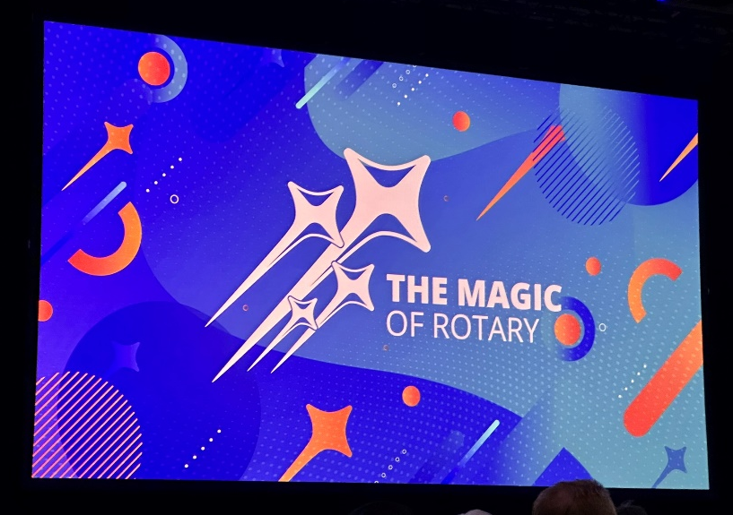
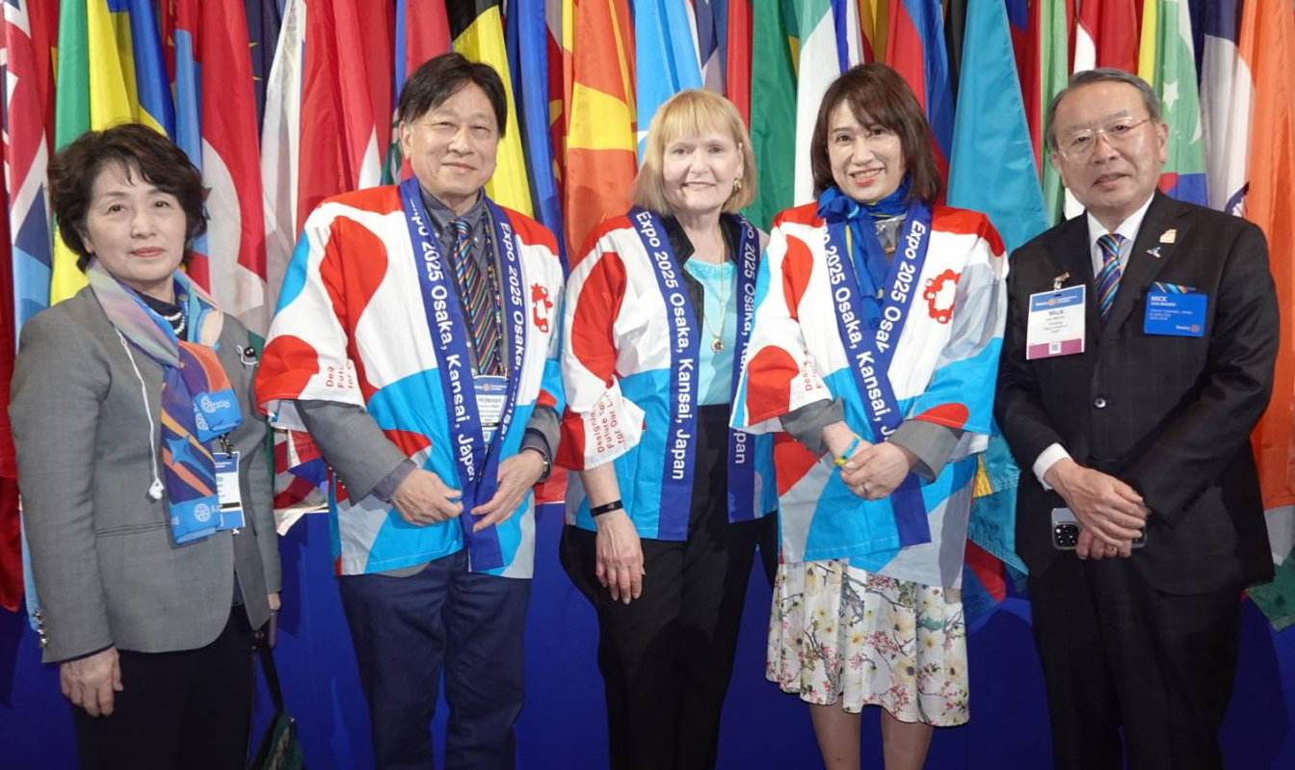
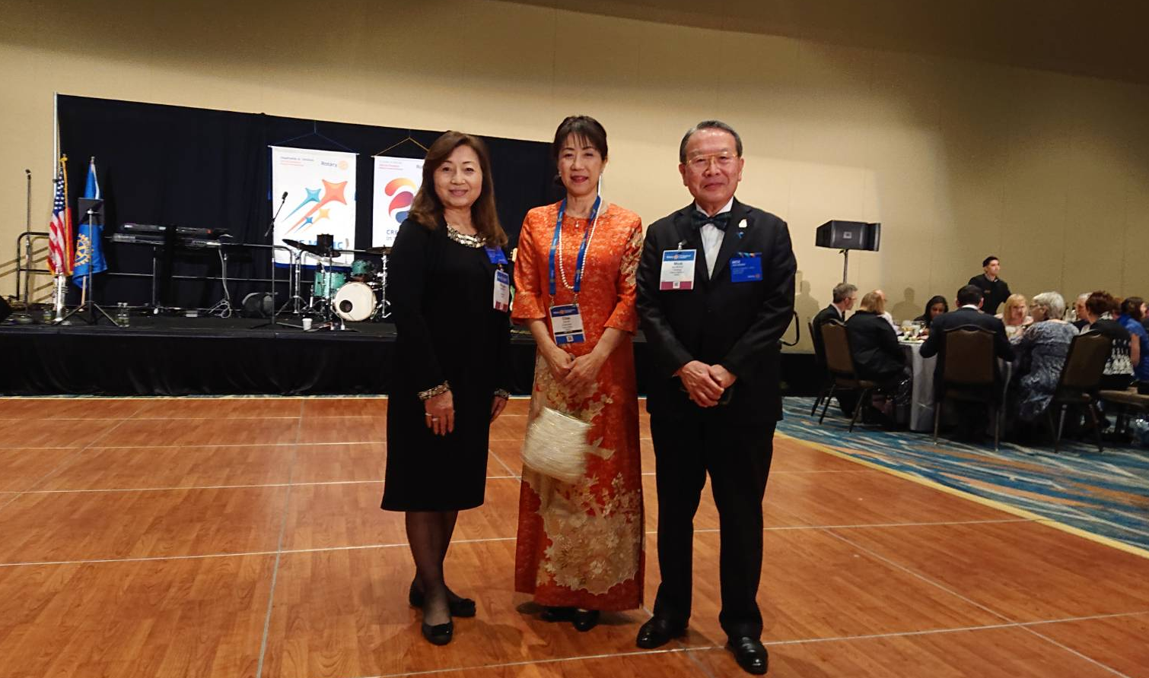
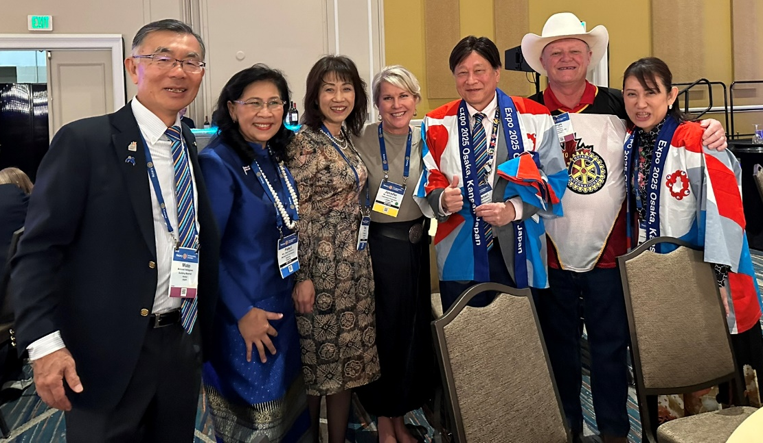
2024-25年度RI会長 ステファニー・アーチック
会長テーマ発表
RI元会長 ジェニファー・ジョーンズ

Slide 19

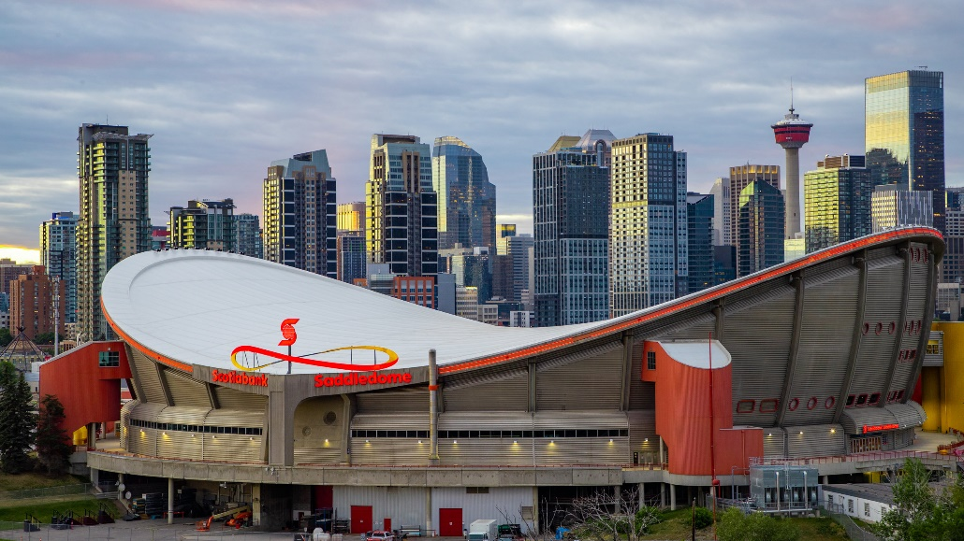

ロータリー国際大会：カルガリー国際大会
本会議：スコシアバンクサドルドーム
（スタンピード・パーク内）
皆様にカルガリーでお会いできることを楽しみにしております！
ご清聴ありがとうございました！ 国際ロータリー理事：水野 功

